Slide 1
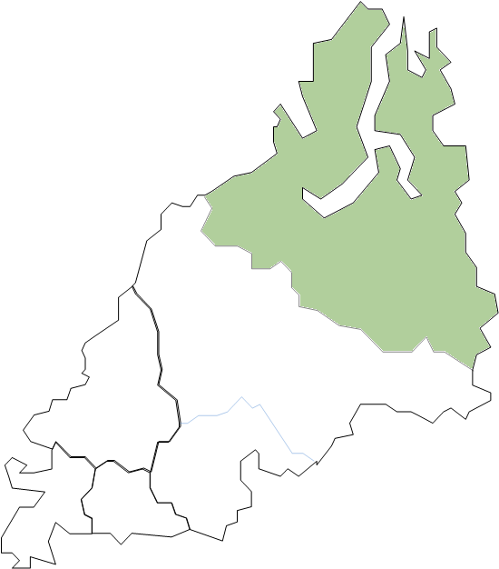
НАЦИОНАЛЬНЫЙ ПРОЕКТ
МАЛОЕ И СРЕДНЕЕ ПРЕДПРИНИМАТЕЛЬСТВО И ПОДДЕРЖКА ИНДИВИДУАЛЬНОЙ ПРЕДПРИНИМАТЕЛЬСКОЙ ИНИЦИАТИВЫ

Slide 2
ЧИСЛЕННОСТЬ СУБЪЕКТОВ МАЛОГО И СРЕДНЕГО ПРЕДПРИНИМАТЕЛЬСТВА, ВКЛЮЧАЯ ИНДИВИДУАЛЬНЫХ ПРЕДПРИНИМАТЕЛЕЙ *
* Источник: Единый реестр субъектов МСП ФНС России на 10.08.2019

Slide 3
ЧИСЛЕННОСТЬ ЗАНЯТЫХ В СФЕРЕ МАЛОГО И СРЕДНЕГО ПРЕДПРИНИМАТЕЛЬСТВА, ВКЛЮЧАЯ ИНДИВИДУАЛЬНЫХ ПРЕДПРИНИМАТЕЛЕЙ *
РИСК НЕ ДОСТИЖЕНИЯ ЦЕЛЕВОГО ПОКАЗАТЕЛЯ «ЧИСЛЕННОСТЬ ЗАНЯТЫХ В СФЕРЕ МАЛОГО И СРЕДНЕГО ПРЕДПРИНИМАТЕЛЬСТВА» В СВЯЗИ С ОТРИЦАТЕЛЬНОЙ ДИНАМИКОЙ ЧИСЛЕННОСТИ ЗАНЯТЫХ В СЕКТОРЕ МАЛОГО И СРЕДНЕГО ПРЕДПРИНИМАТЕЛЬСТВА
* Источник: Единый реестр субъектов МСП ФНС России на 10.08.2019

Slide 4
ДОЛЯ ЧИСЛЕННОСТИ СУБЪЕКТОВ МАЛОГО И СРЕДНЕГО ПРЕДПРИНИМАТЕЛЬСТВА НА ДУШУ НАСЕЛЕНИЯ, %

Slide 5
ДОЛЯ ЗАНЯТЫХ В СФЕРЕ МАЛОГО И СРЕДНЕГО ПРЕДПРИНИМАТЕЛЬСТВА К ЧИСЛЕННОСТИ НАСЕЛЕНИЯ В СУБЪЕКТАХ РФ, ОТНОСЯЩИХСЯ К АРКТИЧЕСКОЙ ЗОНЕ*
8,3% СРЕДНИЙ ПОКАЗАТЕЛЬ ПО СУБЪЕКТАМ АРКТИЧЕСКОЙ ЗОНЫ
* Источник: Единый реестр субъектов МСП ФНС России на 10.08.2019

Slide 6
ИНВЕСТИЦИОННЫЙ РЕЙТИНГ АГЕНТСТВА СТРАТЕГИЧЕСКИХ ИНИЦИАТИВ
РЕГУЛЯТОРНАЯ СРЕДА
среднее количество процедур, необходимых для получения разрешений на строительство;
ИНСТИТУТЫ ДЛЯ БИЗНЕСА
наличие и качество регионального законодательства о механизмах защиты и поддержки инвесторов;
оценка регулирующего воздействия органов власти;
количество запрошенных дополнительных документов у предприятия в год;
среднее количество контрольно-надзорных мероприятий в год;
доля компаний, столкнувшихся с давлением со стороны органов власти или естественных монополий;
ИНФРАСТРУКТУРА И РЕСУРСЫ
оценка качества дорожных сетей предпринимателями;
оценка объектов инвестиционной инфраструктуры предпринимателями;
оценка мер государственной финансовой поддержки;
ПОДДЕРЖКА МАЛОГО ПРЕДПРИНИМАТЕЛЬСТВА
оценка консультационных и образовательных услуг, оказываемых организациями инфраструктуры поддержки малого предпринимательства
2018 год
50 место
2019 год
67 место

Slide 7
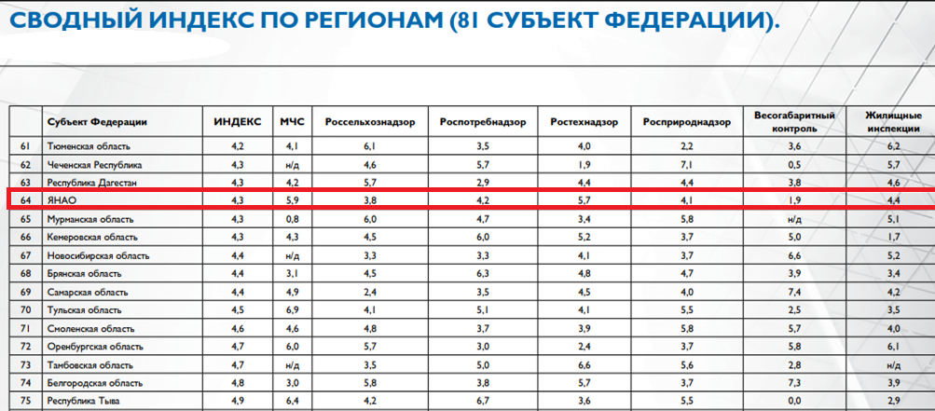
Из доклада Уполномоченного при Президенте Российской Федерации по защите прав предпринимателей

Slide 8
Расчет показателей контрольно-надзорных органов на примере Северо-Уральского управления Ростехнадзора (по ЯНАО)
Средний уровень доли предупреждений от общего числа наказаний (в среднем по РФ – 6,26%)
 | Значение | Доля предупреждений
Количество предупреждений | 0 | 0%
Количество постановлений о назначении административного наказания | 288
Средний уровень доли хозяйствующих субъектов, подвергнутых контролю и надзору (в среднем по РФ – 30,26%)
 | Значение | Доля, подвергнутых контролю
Количество хозяйствующих субъектов, в отношении которых проводились проверки | 672 | 48%
Количество предприятий, деятельность которых контролируется Ростехнадзором | 1401
Средний уровень по доле штрафов, назначенных без проверок («адм. расследования») Ростехнадзора (в среднем по РФ – 8,6%)
 | Значение | Доля штрафов, назначенных без проверок
Количество административных штрафов наложенных Ростехнадзором на предприятия | 288 | 43,4%
Общее число штрафов | 507

Slide 9
НАЦИОНАЛЬНЫЙ ПРОЕКТ
МЕЖДУНАРОДНАЯ КООПЕРАЦИЯ И ЭКСПОРТ

Slide 10
Экспортный потенциал Ямало-Ненецкого автономного округа
99,7% экспорта – топливно-энергетические товары *
Одно из направлений диверсификации экспорта - «Экспорт продукции АПК»:
мясо оленя, шкуры оленя, панты;
продукция рыболовства;
дикоросы.
* Источник: ФТС России, АО «Российский экспортный центр» данные за 2018 год

Slide 11
Объем добычи водных биологических ресурсов в Ямало-Ненецком автономном округе*
Год | Доведенный Росрыболовством объем, тонн | Фактический объем добычи за год, тонн | % освоения
Вылов во внутренних водах
2016 | 11 338,61 | 8 974,69 | 79,15
2017 | 11 323,99 | 9 596,4 | 84,74
2018 | 12 244,54 | 9 659,25 | 78,89
На 01.08.2019 | 9 937,31 | 3 919,43 | 39,44
Вылов в морских водах
2016 | 11 623,94 | 970,724 | 8,35
2017 | 7 899,315 | 1 043,286 | 13,21
2018 | 8 804,883 | 870,049 | 9,88
На 01.08.2019 | 8 485,456 | 520,067 | 6,13
* Источник: Росрыболовство

Slide 12
НАЦИОНАЛЬНЫЙ ПРОЕКТ
ПРОИЗВОДИТЕЛЬНОСТЬ ТРУДА И ПОДДЕРЖКА ЗАНЯТОСТИ

Slide 13
УКАЗ ПРЕЗИДЕНТА РОССИЙСКОЙ ФЕДЕРАЦИИ ОТ 7 МАЯ 2012 ГОДА № 596 «О ДОЛГОСРОЧНОЙ ГОСУДАРСТВЕННОЙ ЭКОНОМИЧЕСКОЙ ПОЛИТИКЕ»
Наименование показателя | План к 2020 году | Факт на 01.01.2019*
Создание и модернизация высокопроизводительных рабочих мест, тыс.мест | 93,0 | 71,2
 | План к 2018 году (в % к 2011 г.) | Факт на 01.01.2019* (в % к 2011 г.)
Среднегодовые темпы роста производительности труда, % | 150 | 117
*по оценке Правительства Ямало-Ненецкого автономного округа

